Slide 1


+ Ta thực hiện chia phần nguyên của số bị chia cho số chia.
+ Viết dấu phẩy vào bên phải của thương vừa tòm được trước khi lấy chữ số đầu tiên ở phần thập phân của số bị chia để tiếp tục thực hiện phép chia.
+ Tiếp tục chia với từng chữ số ở phần thập phân của số bị chia.
Muốn chia số thập phân cho một số tự nhiên ta làm như thế nào?

Slide 2





Notes:
Thiết kế: Hương Thảo – zalo 0972115126

Slide 3


Slide 4

Chia một số tự nhiên cho một số tự nhiên mà thương tìm được là một số thập phân

Slide 5

26 : 8 = ? (m)
Ta đặt tính rồi tính như sau:
26 chia 8 được 3, viết 3.
3 nhân 8 bằng 24; 26 trừ 24 bằng 2, viết 2.
Để chia tiếp, ta viết thêm dấu phẩy vào bên phải 3. Viết thêm chữ số 0 vào bên phải 2 được 20. 20 chia 8 được 2, viết 2.
2 nhân 8 bằng 16; 20 trừ 16 bằng 4, viết 4. Viết thêm chữ số 0 vào bên phải 4 được 40. 40 chia 8 được 5, viết 5.
5 nhân 8 bằng 40; 40 trừ 40 bằng 0, viết 0.
Vậy: 26 : 8 = 3,25 (m).
26 8
2
0
3
2
5
,
4
0
0

Slide 6



6 : 25 = ?
b) 6 : 25 = ?
Phép chia này có số bị chia 6 bé hơn số chia 25, ta có thể làm như sau:
Chuyển 6 thành 6,0
6,0 25
6 25
,0
1
0
0
0
,
2
4
Đặt tính rồi tính như phép chia 6,9 : 25 (chia số thập phân cho số tự nhiên)
0
,
2
0
0
4
1
0
Vậy 6 : 25 = 0,24
0
Chuyển 6 thành 6,0.
Đặt tính rồi tính như phép chia 6,0 : 25
(chia số thập phân cho số tự nhiên)

Slide 7


Slide 8
1
Đặt tính rồi tính
23 : 4
15 : 8
882 : 36
5,75
882 36
23 4
1,875
15 8
30
70
162
24,5
20
60
180
40
0
0

Slide 9
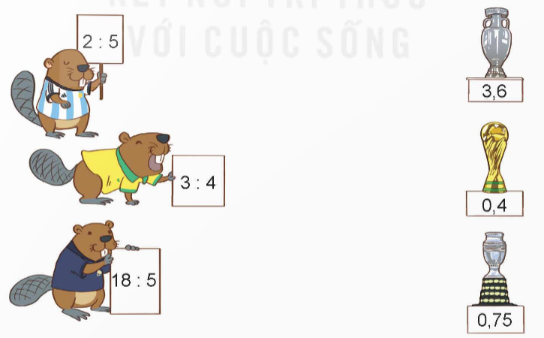
2
Chọn số thập phân là thương ứng với mỗi phép chia

Slide 10

3
Một con tàu vũ trụ trong 2 giây đi được 103 km. Hỏi trung bình mỗi giây con tàu vũ trụ đó đi được bao nhiêu ki-lô-mét?
Bài giải:
Trung bình mỗi giây con tàu vũ trụ đó đi được số ki-lô-mét là:
103 : 2 = 51,5 (km)
Đáp số: 51,5 km

